Slide 1

Université Saad Dahleb Blida
Faculté des Sciences
Département d'informatique
projet de fin d’études
Sujet: Conception et implémentation d’un Réseau sociale.
Présenté par :
HAMMOU KACEM AMINE SAIDOUN ELYACE
Licence en informatique
Option : ISIL
Encadré par : M. CHERFA
Jury: DR.MANCER
2018/2019

Slide 2





Plan
INTRODUCTION
ANALYSE ET CONCEPTION
RÉALISATION
CONCLUSION
BIBLIOGRAPHIE
Problématique
Objectifs
Principe
Gestion du compte
Gestion du profile
Gestion des postes
Front-End
Back-End
Resumé
Future amélioration
Références
2

Slide 3




Introduction
1
2
3
4
Réseau informatique
Recrutement facile
Q & A’ s
Code Source

Slide 4

DEVCONNECTOR
Le réseau sociale qui connecte les développeurs!
☺
Code for good

Slide 5
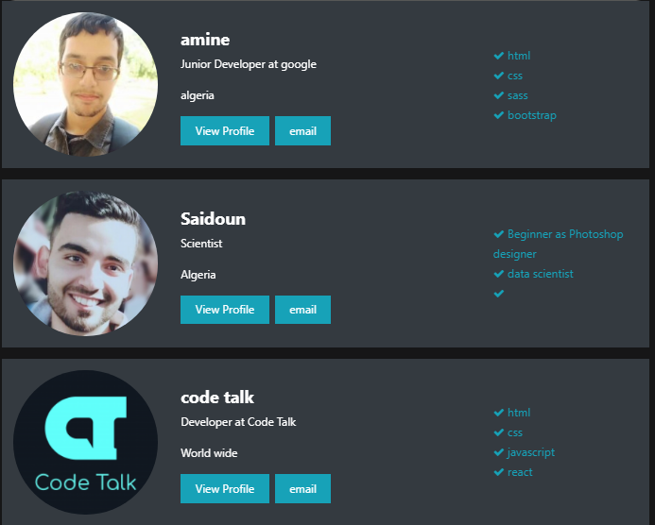
Solutions
Réseau pour les informaticiens seulement!
5

Slide 6
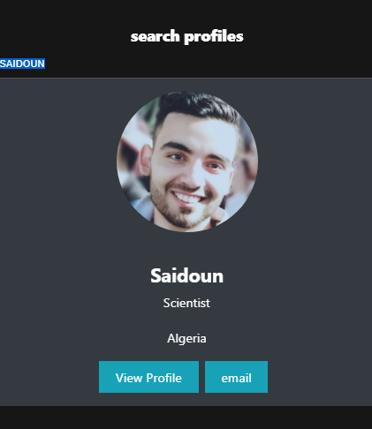
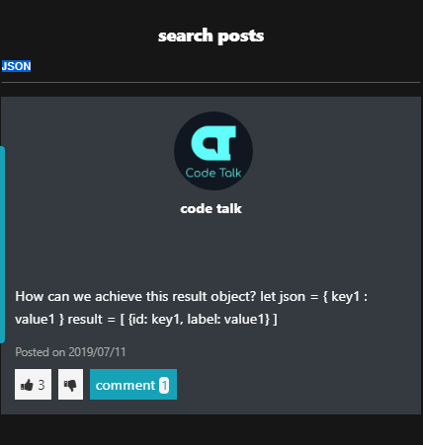
Solutions
Une question technique a poser?
Une recherche thématique ou une d’un développeur!
6

Slide 7
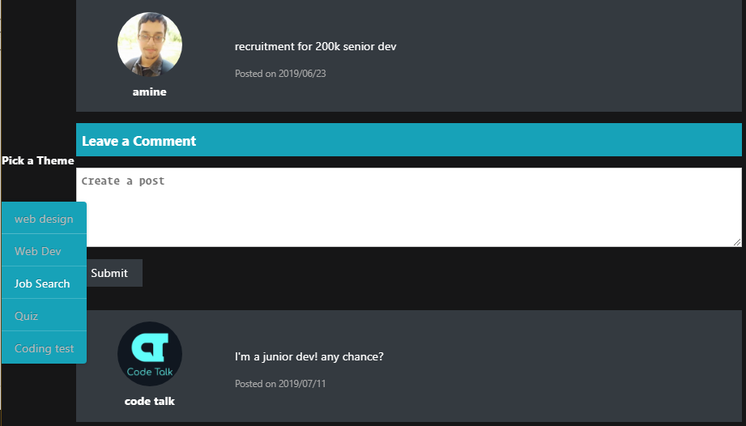
Solutions
Recrutements facile
Thématique au choix!
7

Slide 8
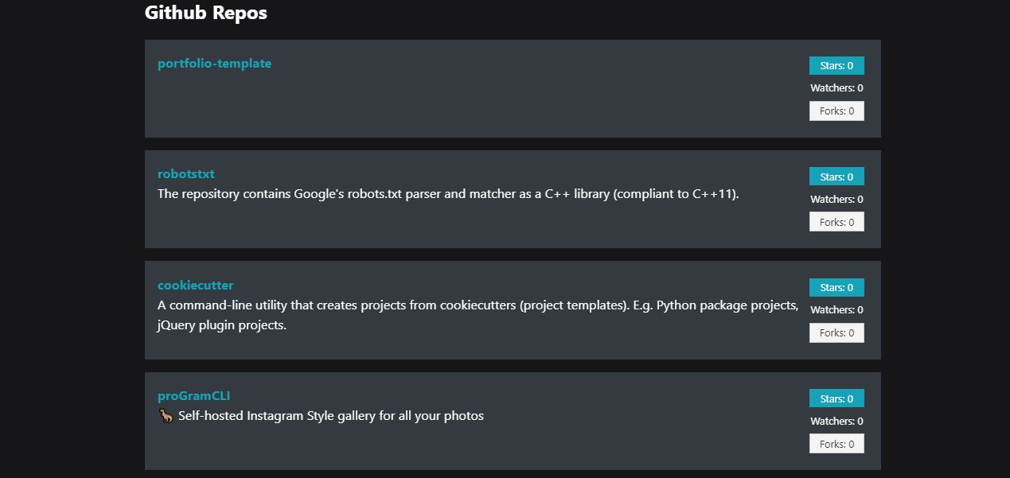
Solutions
Code Source
Vos projets!
8

Slide 9
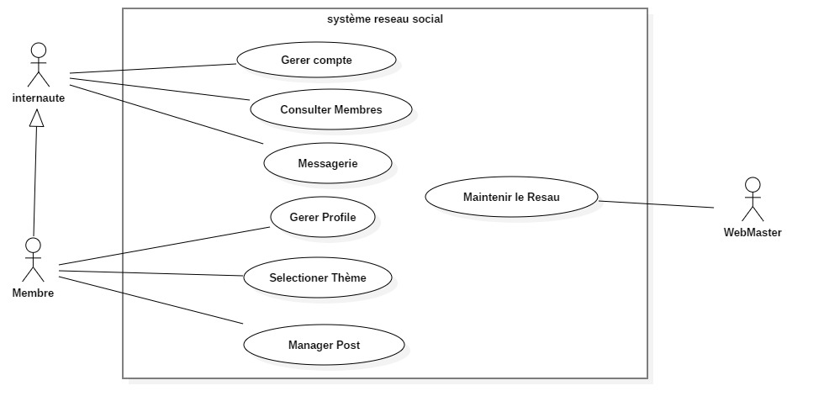
Analyse et Conception
1
USE CASE
Globale
9

Slide 10
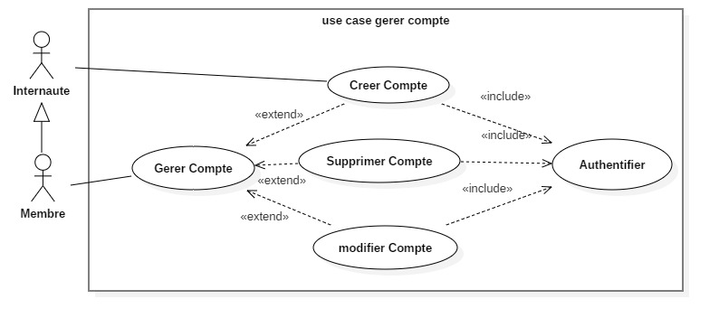
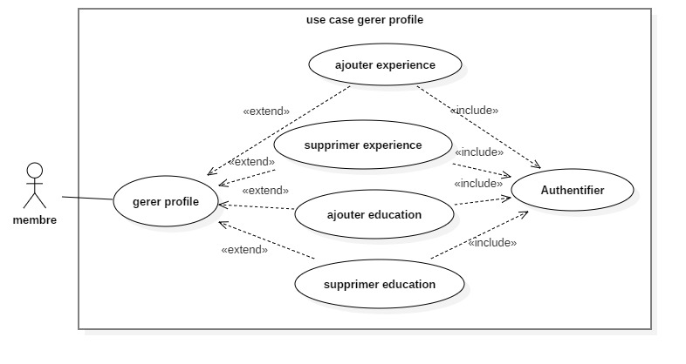
Gérer compte
Gérer profile
10

Slide 11
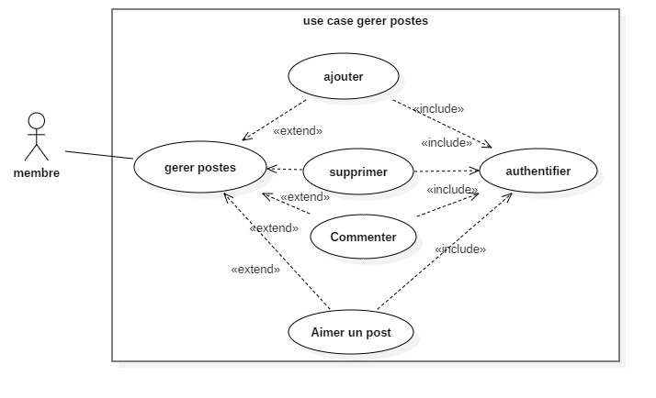
Gérer postes
11

Slide 12
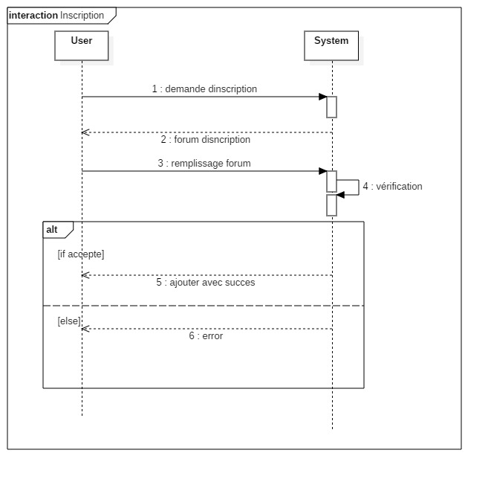
2
DIAGRAMME DE SEQUENCE
Inscription
12

Slide 13
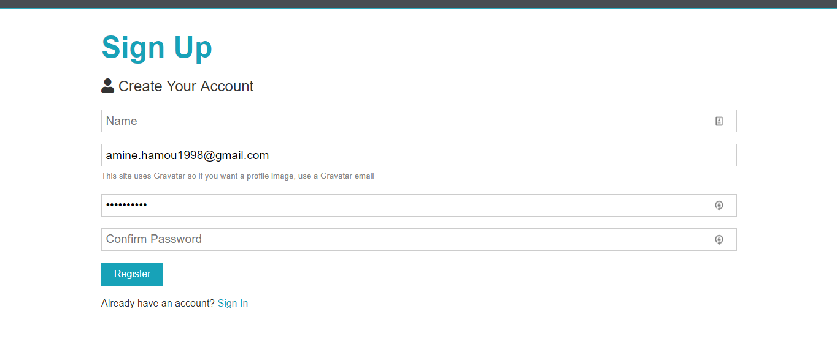
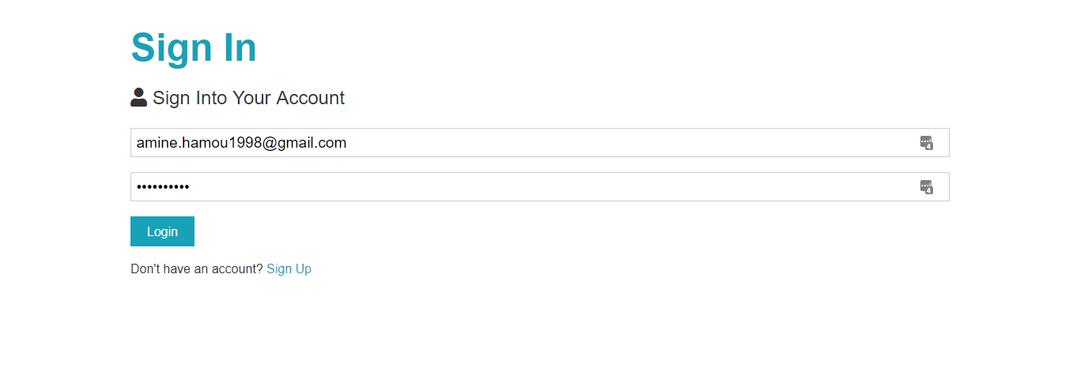
Inscription
Authentification
13

Slide 14
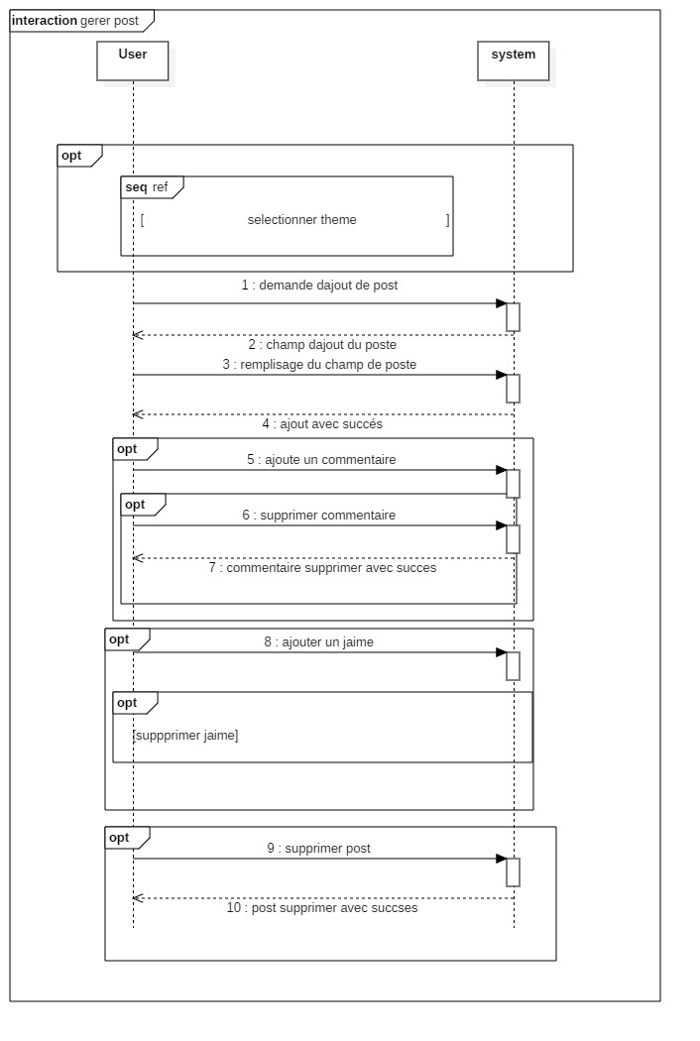
Gérer postes
14

Slide 15
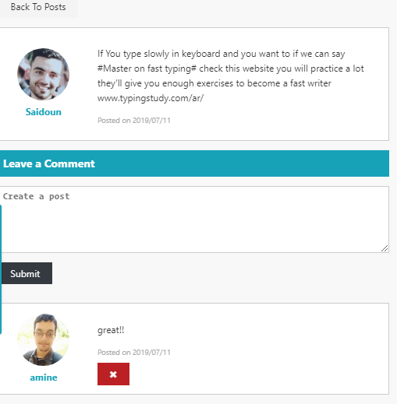
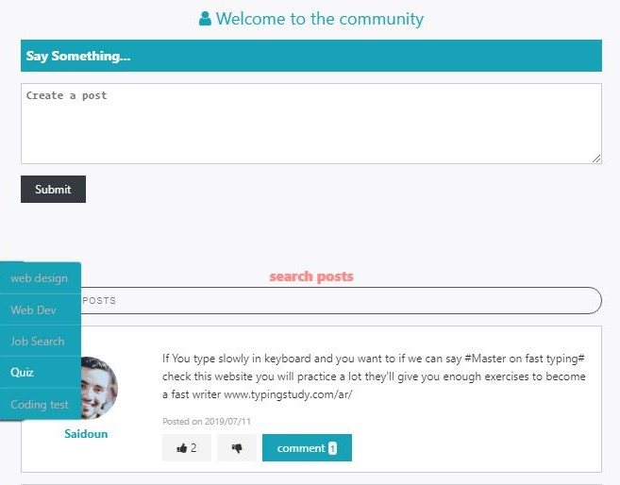
Commentaire
Publication
15

Slide 16
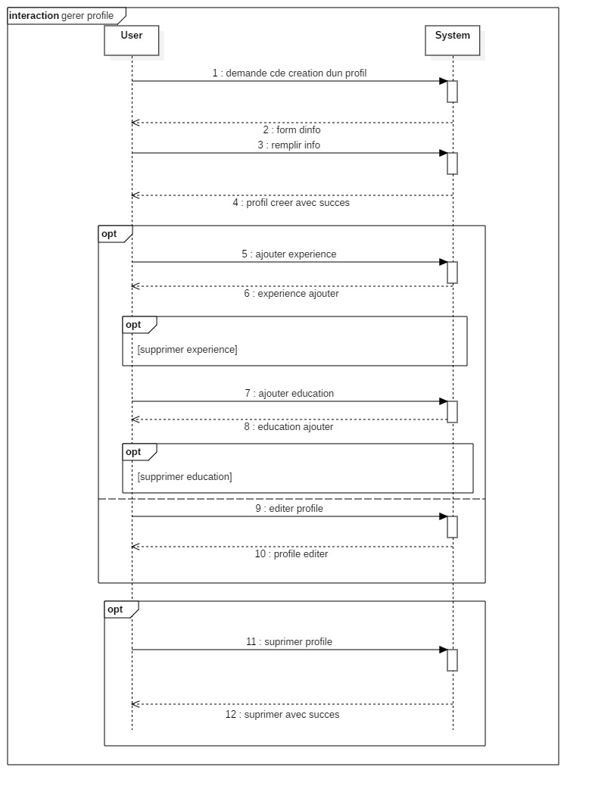
Gérer profile
16

Slide 17
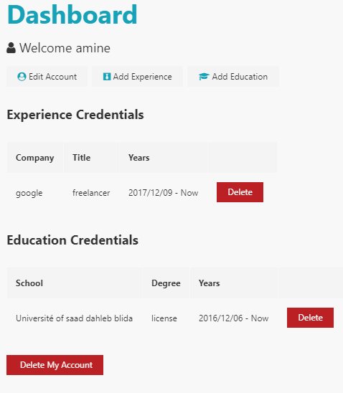
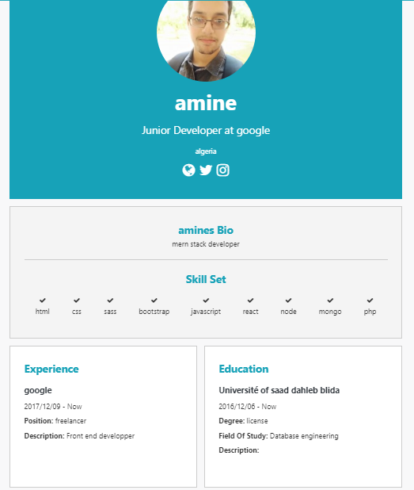
Dashboard
Profile
17

Slide 18
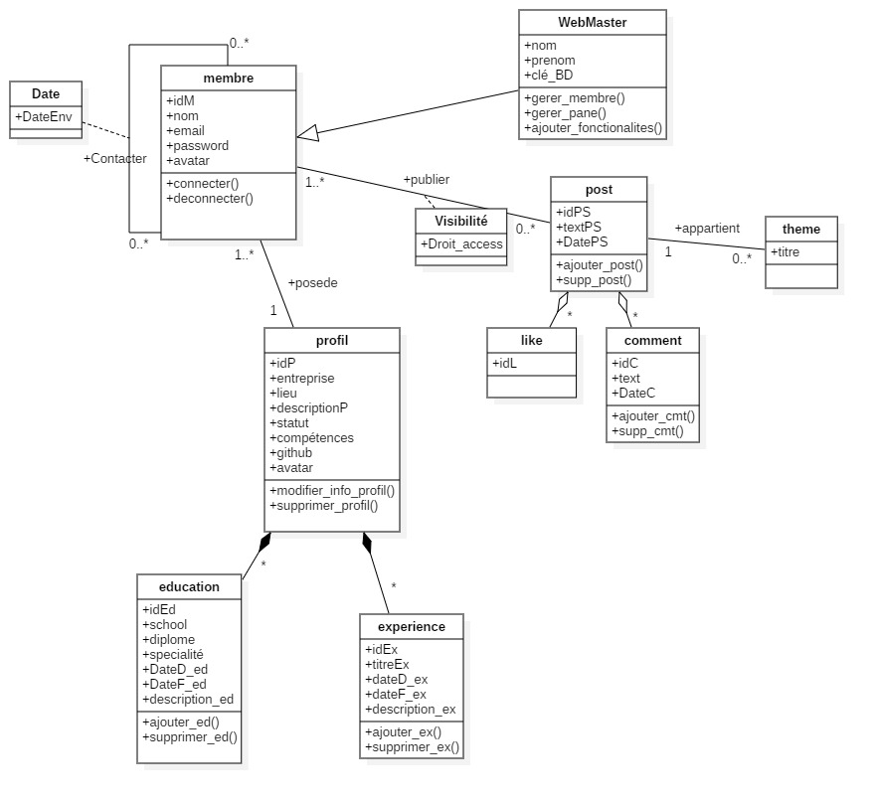
3
DIAGRAMME DE CLASSE
18

Slide 19
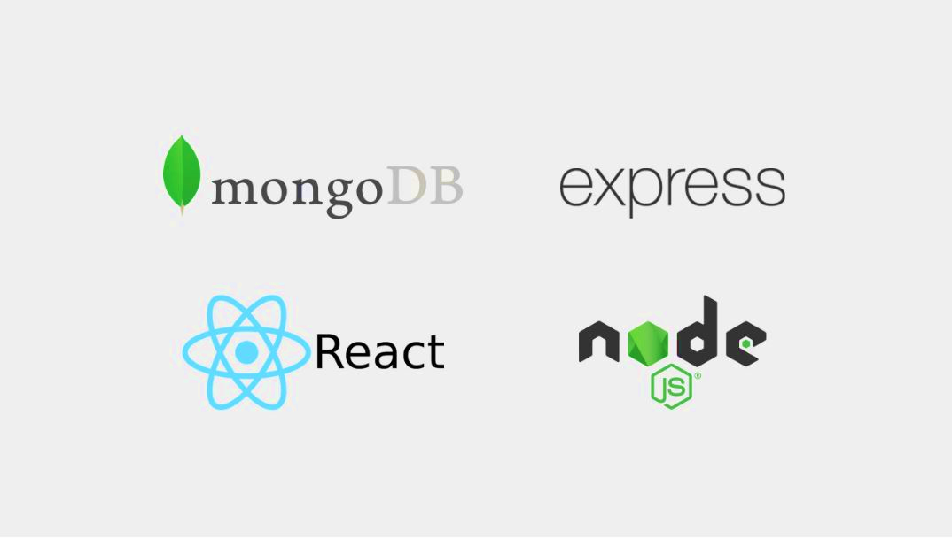
RÉALISATION
Réalisation
1
NoSQL DB
HTTP
Front end
Back end
19

Slide 20
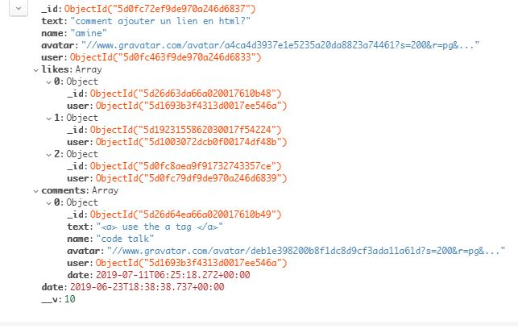
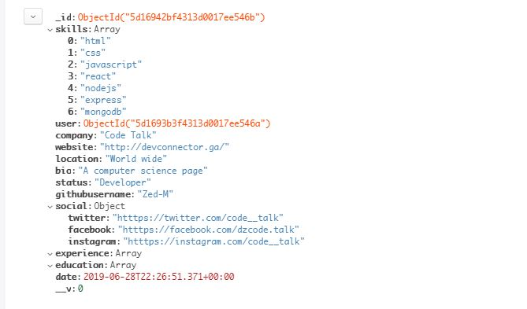
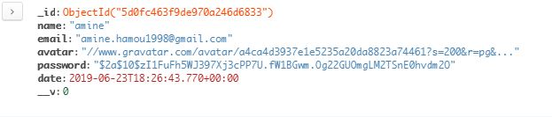
Publication
Profile
Compte
20

Slide 21

CONCLUSION
L'ENSEIGNEMENT ÉCLAIRE LE CHEMIN,
L'ÉDUCATION TRACE LA ROUTE,
MAIS CHACUN EST L'ORGANISATEUR DE SON VOYAGE.
—M.YAVAS

Slide 22
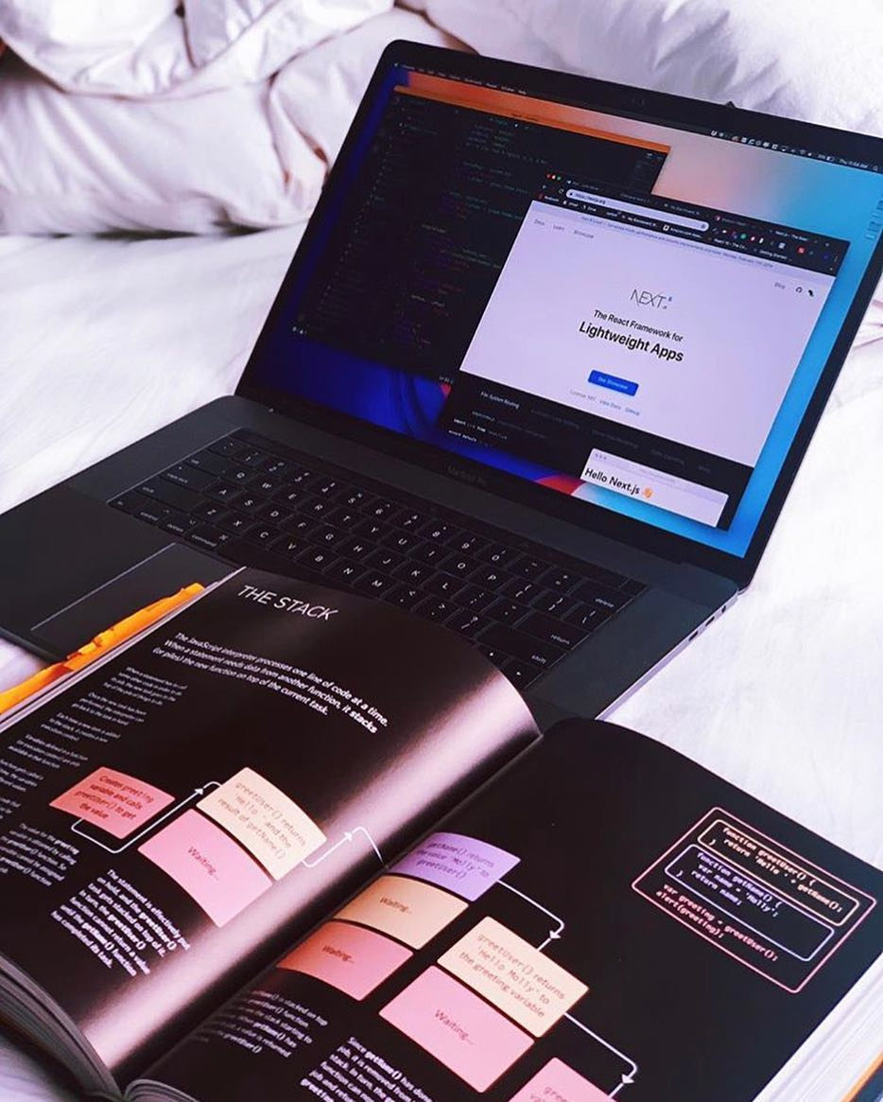
Node JS | https://nodejs.org/
BIBLIOGRAPHIE
Site hébergé | http://devconnector.ga
Code source, UML, rapport, presentation | https://github.com/Zed-M/devconnector3.0
React JS | https://reactjs.org/
MongoDB (atlas) | https://www.mongodb.com/cloud/atlas
22

Slide 23

MERCI !
😁
23

